Slide 1
Про доброчесність в освіті та плагіат
Доброчесність у вищій освіті
– частина загальної доброчесності, яка
полягає у цілісному розвитку студентів та вихованні доброчесності, яка потім вийде за межі університетського життя і буде проявлятися у формі особистої та соціальної відповідальності впродовж життя.
Цінності доброчесності у вищій освіті є невичерпними та різноманітними, але можна виділити такі:
свідомо діяти правильно та чесно,
мати свободу для вираження думки та поважати думки інших,
бути відповідальним за свої дії стосовно себе та інших учасників академічного процесу,
бути компетентним
покращувати свої знання.
Доброчесність у вищий освіті

Slide 2
Законодавче регулювання
Закон України «Про вищу освіту»:
Стаття 1:
вища освіта - сукупність систематизованих знань, умінь і практичних навичок, способів мислення, професійних, світоглядних і громадянських якостей, морально-етичних цінностей, інших компетентностей, здобутих у закладі вищої освіти (науковій установі) у відповідній галузі знань за певною кваліфікацією на рівнях вищої освіти, що за складністю є вищими, ніж рівень повної загальної середньої освіти.

Slide 3
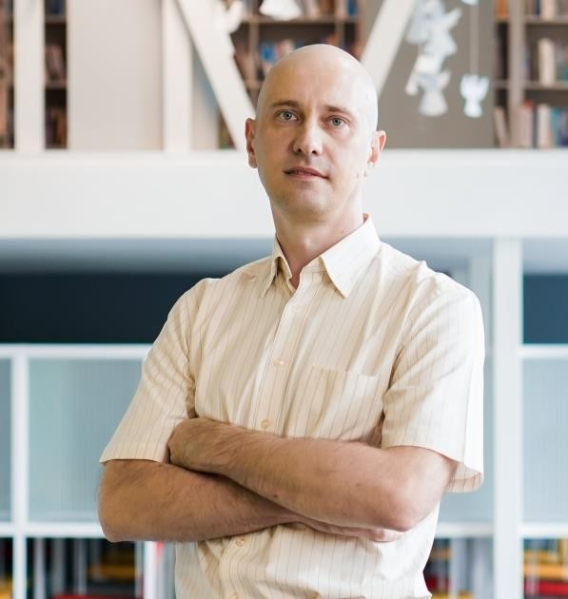
Антикорупційний уповноважений в ЗВО
Антикорупційний уповноважений інтегрує та впроваджує інструменти запобігання корупції в усі
процеси ЗВО, як це визначають національні та міжнародні антикорупційні стандарти.
Антикорупційний уповноважений в Житомирській політехніці
Завдання уповноваженого:
Оцінка корупційних ризиків та розробка заходів їх мінімізації
Проведення внутрішніх перевірок повідомлень викривачів та захист викривачів корупції
Консультаційно-методична допомога щодо дотримання антикорупційного законодавства (навчання/роз'яснення)
Виявлення, запобігання та врегулювання конфлікту інтересів
Візування/антикорупційна експертиза проєктів актів
(наказів/розпоряджень)
Здійснення контролю та координації підвідомчих юридичних осіб
Інформування керівника університету, НАЗК або інших
спеціально уповноважених суб'єктів у сфері протидії корупції про факти порушення антикорупційного законодавства
КАРПУНЕЦЬ Володимир Дмитрович Email: kppd_kvd@ztu.edu.ua Кабінет: 231

Slide 4
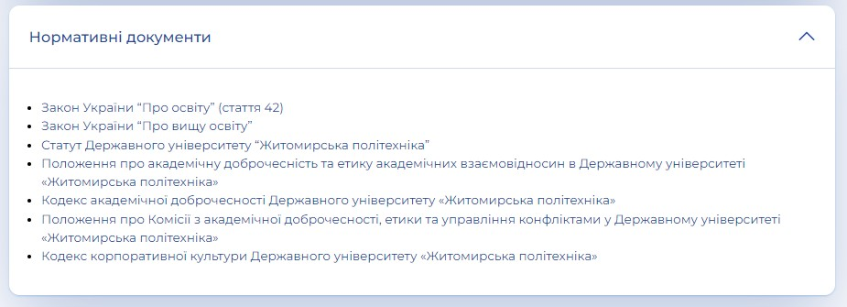

Slide 5
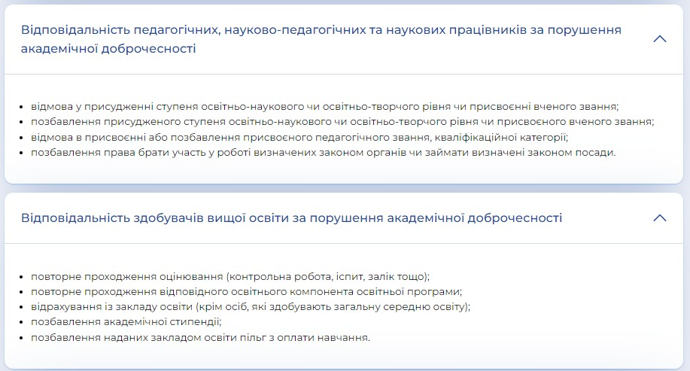

Slide 6
Визначення плагіату
ЗУ «Про освіту»:
плагіат
– оприлюднення частково або повністю наукових результатів, отриманих іншими
особами, як результатів власного дослідження, та/або відтворення опублікованих текстів інших авторів без зазначення авторства.
Види академічного плагіату:
Copy & paste plagiarism:
використання тексту іншого автора без змін, без цитування та привласнення
роботи.
Shake & paste plagiarism:
поєднання фрагментів різних текстів або речень для формування нового тексту
без цитування, таким чином подаючи його як власні думки.
Idea plagiarism:
подання ідей іншого автора своїми словами, без посилання на джерело.
Translation plagiarism:
переклад оригінального тексту з іншої мови без посилання на джерело.

Slide 7
Академічний плагіат
Академічним плагіатом
є академічна поведінка особи, коли вона використовує слова, ідеї чи
результати праці, що належать іншому визначеному джерелу чи людині без посилання на джерело, з якого вона була запозичена, у ситуації, в якій правомірно очікується вказування авторства оригіналу з метою отримати певну користь, пошану, вигоду, які не обов’язково мають бути грошового характеру.
Інші види академічної недоброчесності:
фабрикація
– вигадування даних чи фактів, що використовуються в освітньому процесі або наукових
дослідженнях;
фальсифікація
– свідома зміна чи модифікація вже наявних даних, що стосуються освітнього процесу чи наукових
досліджень;
списування
– виконання письмових робіт із залученням зовнішніх джерел інформації, крім дозволених для
використання, зокрема під час оцінювання результатів навчання;
несанкціонована
допомога
– співпраця студента з кимось іншим (одногрупниками, старшокурсниками тощо) для
виконання завдання без дозволу викладача.

